Slide 1

电气绝缘节
匹配变压器
补偿电容
室外设备

Slide 2
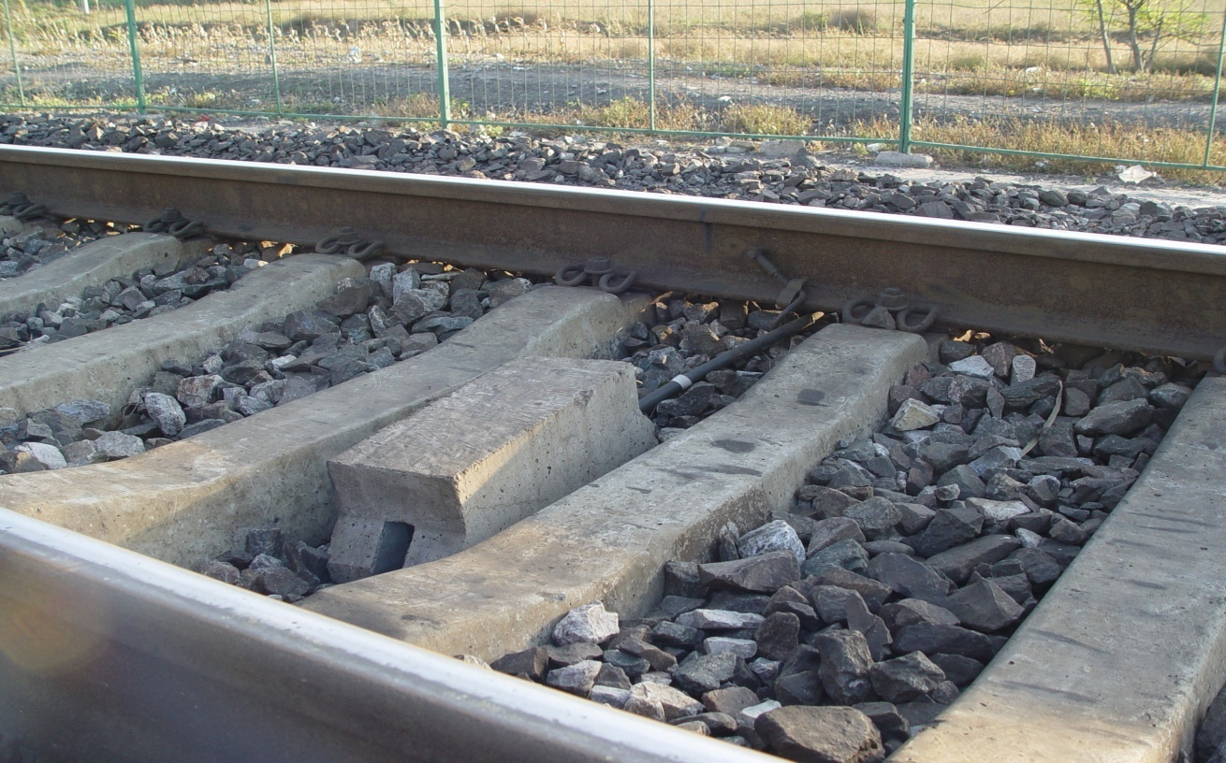
补偿电容
电容器采用电缆线焊接在电容器内部，轴向分两头引出，把电缆用环氧树脂灌封，电缆引线的连接方式有两种，一种是两端用焊锡接塞钉，塞钉镀锡；另一种是压接线鼻子，然后用专用销钉与钢轨连接。电容器的外壳材料为黑色ABS塑料。
补偿电容

Slide 3
补偿电容容量
1700Hz——55μF±5%；
2000Hz——50μF±5%；
2300Hz——46μF±5%；
2600Hz——40μF±5%。
频率越高 电容容量越小

Slide 4
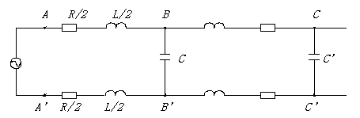
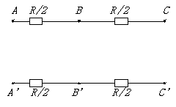
补偿电容作用
a. 保证轨道电路传输距离
对于移频信号，钢轨呈现较高的感抗值,使信号衰减较快，影响传输长度。
采取分段加补偿电容的方法，以减弱电感的影响。
由于L与C的补偿，
抵消了钢轨电感

Slide 5
补偿电容作用
b.保证接收端信号有效信干比
加补偿电容后趋于阻性, 加大了轨道入口端短路电流,减小了送受电端钢轨电流比,从而保证了轨道电路入口端信干比。
运行方向
I_{受}（衰耗大，送受端电流比大，信干比小）
I_{入}
I_{入}
I_{受}（衰耗小，送受端电流比小，信干比大）

Slide 6
补偿电容作用
c.实现了对断轨状态的检查
d.保证了钢轨同侧两端接地条件下,轨道电路分路及断轨检查性能

Slide 7
补偿电容的设置
补偿电容设置密度加大, 有利于延长轨道电路传输长度,但过密设置又增加了成本,带来维修的不便,要适当考虑。
补偿电容的设置方式在区间宜采用“等间距法” 。

Slide 8
等间距法
1、先确定轨道电路的补偿长度“L_{补}”
2、然后确定补偿电容的总量n
3、计算步长，即等间距长度 ，△=L_{补}/n

Slide 9
补偿长度“L_{补}”的确定
L_{补}为无绝缘轨道电路两端调谐单元间的距离
电气绝缘节到电气绝缘节：L补=L－29m
电气绝缘节到机械绝缘节：L补=L—14.5m
轨道电路长度L
轨道电路长度L
不需要补偿
补偿长度L_{补}
补偿长度L_{补}
BA
SVA
BA
BA
SVA
BA
BA
SVA

Slide 10
补偿电容总量n的确定
补偿电容的数量,按照轨道电路的调整表来配置数量和容量。

Slide 11
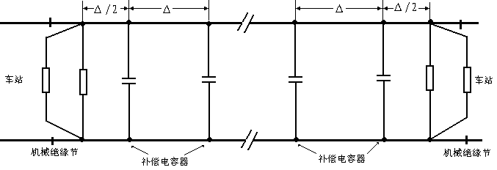
△：步长（等间距长度）的确定
Δ——表示等间距长度
Δ／2——轨道电路两端调谐单元与第一个电容距离

